Slide 1
ANOVA

Slide 2
二元配置分散分析
（2-way ANOVA）

Slide 3
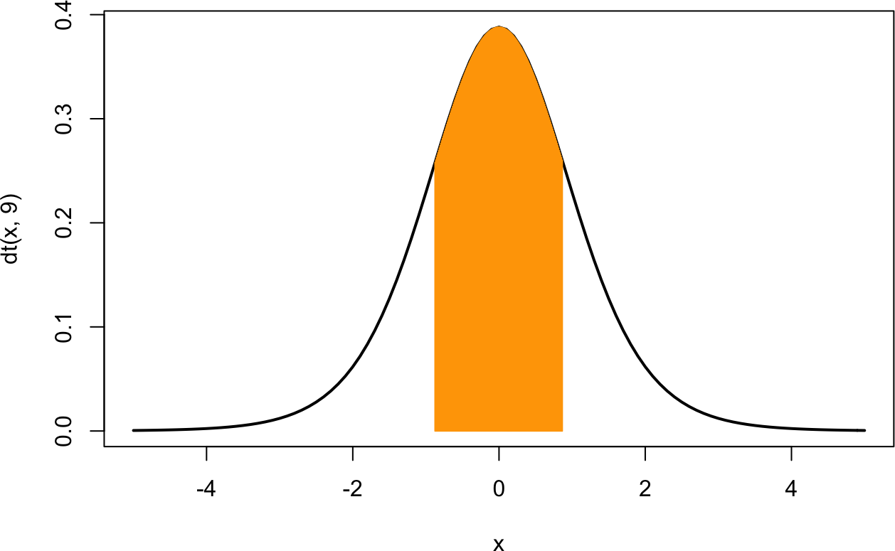
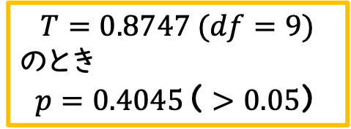
確率分布について（おさらい）
これはdf=9のt分布
あるx軸の1点で見るものではない
p値を求めるためには積分する
両側検定
df=9のt分布
オレンジ部分の外側の面積が0.4045=p
$$T=0.8747 (df=9)$$
のとき
$$p=0.4045（>0.05）$$

Slide 4
Rでの帰無仮説（おさらい）
Rでは
  差がない
  正規分布と言える
  等分散と言える
など、「特別な状態でない」ほうを帰無仮説にとる
そうでないと統計量を計算できない

Slide 5
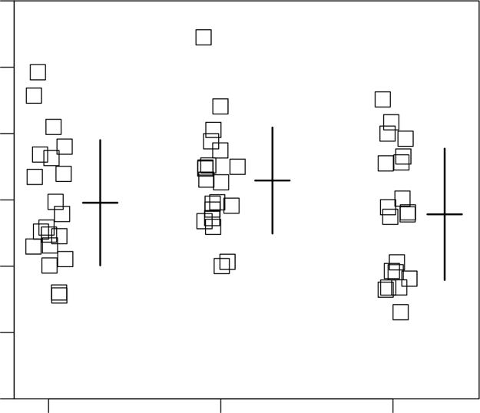
おさらい: 一元配置分散分析
群間変動から求める分散 = 平均の分散 = グループの違いから生じた分散
群内変動から求める分散 = 分散の平均 = 実験の誤差
A群内の変動
B群内の変動
C群内の変動
Aの
平均
Bの
平均
Cの
平均
●
●
●
群間変動
分散B
群内変動
分散A
分散C
A
B
C
A
B
C
グループ
平均の分散
グループ
分散の平均

Slide 6
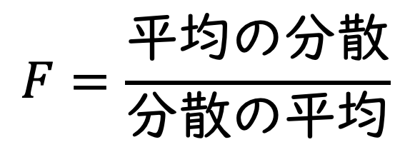
分散を比べる意味
平均の分散のほうが分散の平均より大きければ、それはグループ間で差があるせいだろう（要因のせいだろう）
分散の比較にはF検定を用いるのでした（この場合は片側検定）
右のF検定で平均の分散のほうが大きければグループ間で差あるとみなす
Rは分散分析の関数を呼べば良きに計らってくれる
$$F=\frac{平均の分散}{分散の平均}$$
帰無仮説：平均の分散のほうが大きいとは言えない
対立仮説：平均の分散のほうが大きい（片側）
ANOVA=
グループの平均の間に差があるかを検定する方法

Slide 7


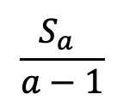
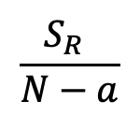
分散（計算上は平方和）が分割されるイメージで捉えると良い
群間変動から求める分散 = 平均の分散 = グループの違いから生じた分散
群内変動から求める分散 = 分散の平均 = 実験の誤差
総平方和
$$S_{R}$$
分割
$$S_{a}$$
誤差平方和・残差平方和
グループの違い（要因）により生じた変動から計算される平方和
自由度N-a
自由度a-1
分散の平均
（誤差分散）
$$\frac{S_{R} }{N−a}$$
比較
$$\frac{S_{a} }{a−1}$$
平均の分散
（要因により生じた分散）

Slide 8
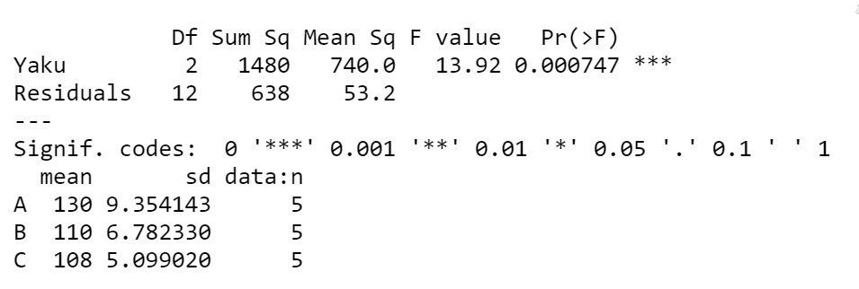
分散分析表
分散分析表
要因 | 自由度 (df) | 偏差平方和 （sum of square） | 平均平方（≒不偏分散） （mean square） | 分散比（F）
群間変動（要因A） | df_{A} = a-1 | S_{A} | V_{A} = S_{A} /(a-1) | F_{A} = V_{A} / V_{R}
群内変動（residual） | df_{R} = N-a | S_{R} | V_{R} = S_{R} / (N-a)
総変動（total） | df_{T} = N-1 | S_{T} =S_{A} + S_{R}
Rの出力
自由度
平均平方和
（不偏分散）
p-value
(probability)
分散比
偏差平方和
要因（薬剤）
残差

Slide 9
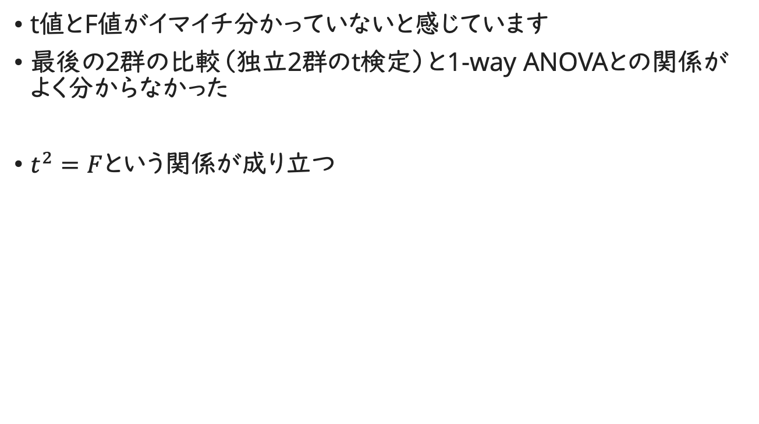
課題のおさらい t値とF値の関係
t値とF値がイマイチ分かっていないと感じています
最後の2群の比較（独立2群のt検定）と1-way ANOVAとの関係がよく分からなかった
$t^{2}=F$という関係が成り立つ

Slide 10
One-way ANOVAは2群でも実行できる
RではANOVAできる関数が複数ある。授業ではaov()を用いた。
Welchの等分散を仮定しないt検定に相当するANOVAはoneway.test(y~x)（var.equal=Fがデフォルト）で実行できる
実行例を紹介します

Slide 11
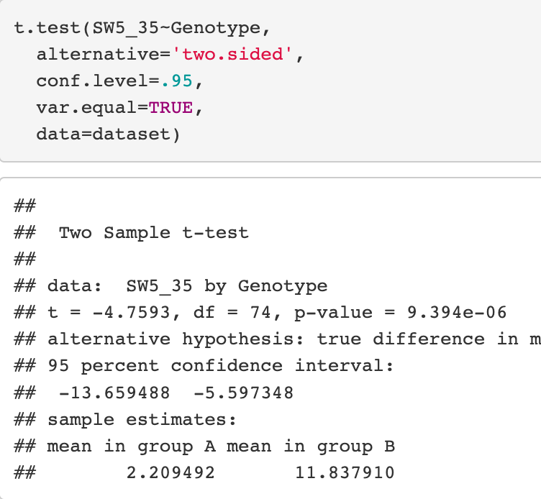
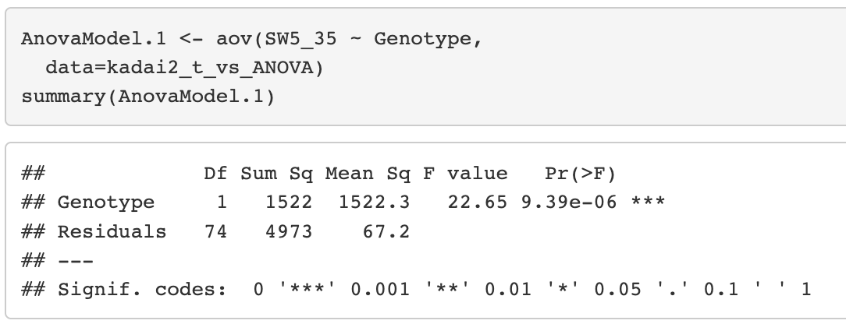
t=-4.7593
t²=22.65
等分散のt検定
p値も同じ
F=22.65
ANOVA
（等分散）

Slide 12
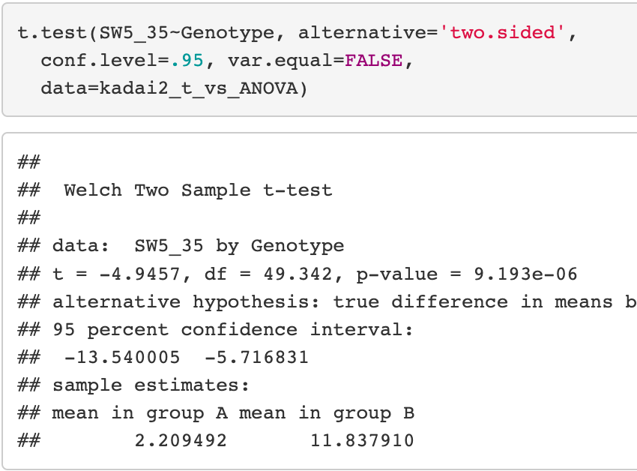
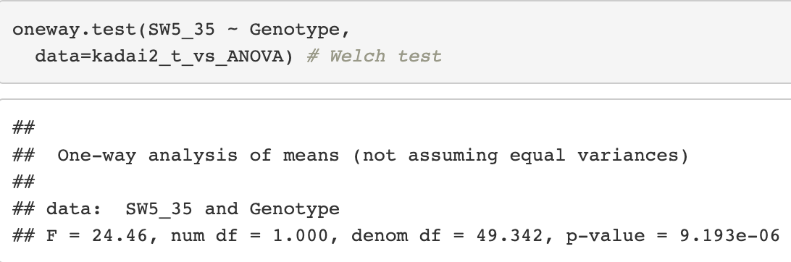
t=-4.9457
t²=24.46
等分散を仮定しない
Welchのt検定
p値も同じ
F=24.46
等分散を仮定しない
WelchのANOVA

Slide 13

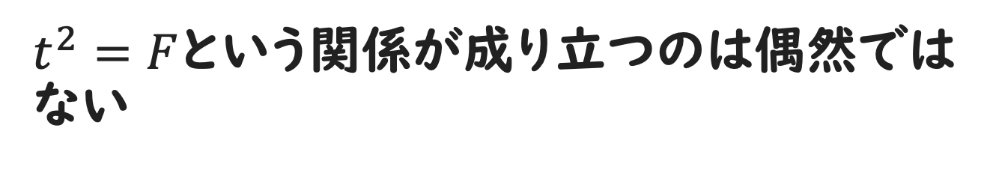
$t^{2}=F$という関係が成り立つのは偶然ではない
1-way ANOVAは2群でも実行できる。ANOVAとt検定のp値が異なると困ったことになる
が心配は無用。
ANOVAとt検定は共通の数学（一般線型モデル、general linear model （GLM））に基づいているのでp値は同じになる
$y=u+a_{1}x_{1}+$ $a_{2}x_{2}$ $+a_{3}x_{3}⋯+Ε$
この誤差Eが正規分布すると仮定
行列で表せばこんなイメージ（係数を求める=モデル化）

Slide 14
いろいろオプションが増えすぎました
基本、独立2群の比較を最初に行うのは、等分散を仮定しないで
Welchのt検定またはWelchのANOVAを行うのが安全
なので最初はシンプルに
t.test(y~x)（デフォルトで等分散は仮定されない）
summary(aov(y~x)) （等分散が仮定される）
oneway.test(y~x) （ANOVA、等分散は仮定されない）
を試すようにしたい
多重検定とANOVAはそもそも目的が異なる。別々のモノ。
ただし、今まで習った方法をひととおりいろいろ試してみる習慣をつけましょう
・分布をグラフでチェック
・正規分布かどうかを確認
・等分散かどうかを確認

Slide 15
要因が2つある場合=二元配置分散分析（two-way ANOVA）
繰り返しがある場合
  主効果だけではなく、複数の因子に「交互作用 (interaction)」があるかどうかも検定できる
    主効果：各要因の単独の効果
    交互作用
      要因が組み合わさって生じる効果
      相乗作用、相殺（拮抗）作用
      要因Aの効果が、要因Bの効果に影響するかどうか？
  多重比較の仕方がややこしい
繰り返しがない場合
  主効果のみの検定
  多重比較は一元配置に準ずる

Slide 16
典型的な例
（試験物質A）x（試験物質B）
 | B無添加 | B添加
A無添加
A添加
A添加2倍
A添加3倍
A、Bのそれぞれ単独の効果=主効果
main effect(s)
AとBの相互作用=交互作用
interaction

Slide 17
実験例（対応なし、繰り返しあり）
2種の植物に3種類の肥料を与えて一定期間育てた際の苗高（㎝）
 | 要因A | 種 （a = 2）
要因B |  | 種A | 種B
肥料の 種類 (b = 3) | 肥料X | 7.16 13.60 8.25 6.78 16.12 9.66 8.93 12.11 | 8.03 10.42 6.14 4.86 10.09 5.88 5.49 11.76
 | 肥料Y | 9.98 6.37 13.24 5.20 8.39 10.49 7.18 7.18 | 4.47 10.11 6.49 7.82 10.00 5.43 5.75 11.82
 | 肥料Z | 11.11 11.12 9.74 10.55 18.83 9.67 14.60 11.80 | 9.63 14.55 17.13 6.38 13.40 12.23 9.99 14.29
各群のデータ数（n）8、総データ数（N ） 48
主効果と交互作用の両方を検定できる

Slide 18
二元配置分散分析（対応なし、繰り返しなし）
各標高における成育段階ごとのラフレシアの花芽の直径（㎝）
 |  | 成育段階
 |  | ステージ1 | ステージ2 | ステージ3
標高 | 50m | 10.3 | 25.1 | 39.0
 | 200m | 9.8 | 23.3 | 36.7
 | 350m | 9.0 | 22.9 | 36.9
 | 500m | 8.2 | 22.5 | 36.4
一つのマスにひとつのデータ
主効果のみ検定できる。交互作用は検出できない。分散の分割のイメージは後述

Slide 19

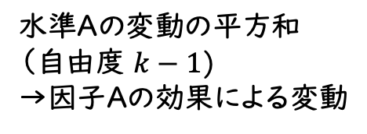

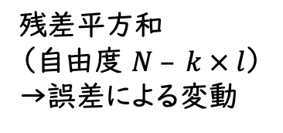
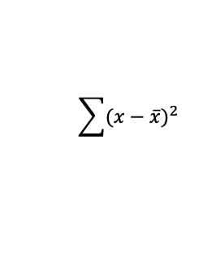
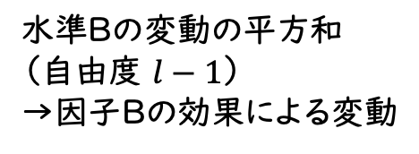

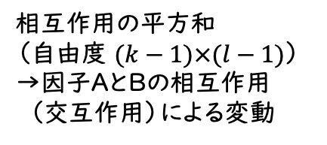

繰り返しありの場合、平方和が二次元に分割されるイメージその1
データ総数$N$、$k × l$群の、対応なし、繰り返しありの二元配置）
$$\sum{{(x−\overline{x})}^{2}}$$
総平方和を分割
分割
水準Aの変動の平方和
（自由度 $k−1$)
→因子Aの効果による変動
残差平方和
（自由度 $N – k × l$）
→誤差による変動
$$S_{R}$$
$$S_{A}$$
分割
$$S_{B}$$
$$S_{A×B}$$
相互作用の平方和
（自由度 $(k−1)×(l−1)$）
→因子AとBの相互作用
（交互作用）による変動
水準Bの変動の平方和
（自由度 $l−1$）
→因子Bの効果による変動
総変動の平方和（自由度 N-1）
マトリックス上の4つの自由度の和がN-1になることを確認

Slide 20
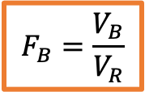
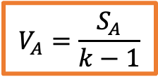
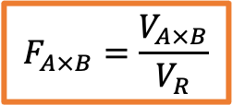
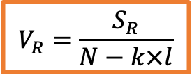
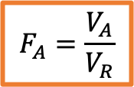
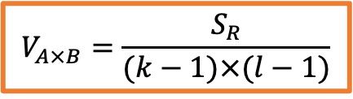
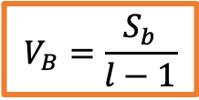
繰り返しありの場合、平方和が二次元に分割されるイメージその2
分割した平方和からそれぞれのマスの平均平方（分散に相当する値)を計算する
それぞれのマスの平均平方（分散に相当する）VではなくMSがよく使われる
Variance≒
Mean square
残差
水準A
$$V_{R}=\frac{S_{R}}{N−k×l}$$
$$V_{A}=\frac{S_{A}}{k−1}$$
≒誤算分散
=F検定の分母
水準B
交互作用
$$V_{B}=\frac{S_{b}}{l−1}$$
$$V_{A×B}=\frac{S_{R}}{(k−1)×(l−1)}$$
それぞれのマスの平均平方からF値を求める
$$F_{A}=\frac{V_{A}}{V_{R}}$$
$$F_{B}=\frac{V_{B}}{V_{R}}$$
$$F_{A×B}=\frac{V_{A×B}}{V_{R}}$$

Slide 21
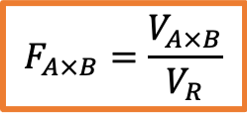
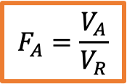
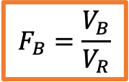
繰り返しありの場合、平方和が二次元に分割されるイメージその3
平均平方（分散に相当する値)からF値を計算する
それぞれのマスのF値
残差
水準A
$$F_{A}=\frac{V_{A}}{V_{R}}$$
水準B
交互作用
$$F_{B}=\frac{V_{B}}{V_{R}}$$
$$F_{A×B}=\frac{V_{A×B}}{V_{R}}$$
これらのF値が有意かを検定

Slide 22
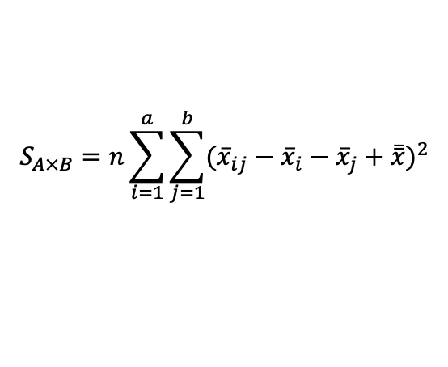
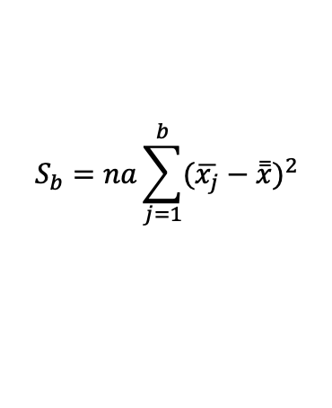
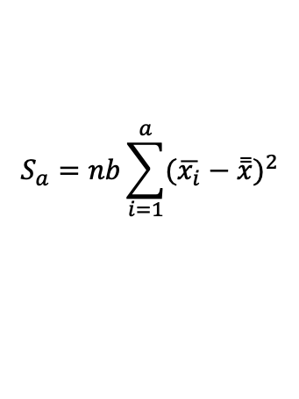
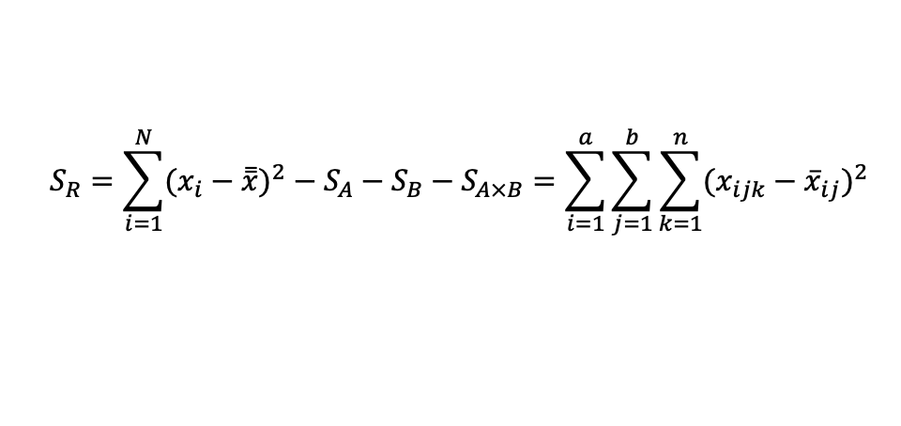
分散分析表（二元配置、対応なし、繰り返しあり）
要因 | 自由度 (df) | 偏差平方和 （sum of square） | 平均平方（≒不偏分散） （mean square） | 分散比（F）
群間変動（要因A） | df_{A} = a-1 | S_{A} | V_{A} = S_{A} /(a-1) | F_{A} = V_{A} / V_{R}
群間変動（要因B） | df_{A} = b-1 | S_{B} | V_{B} = S_{B} / (b-1) | F_{B} = V_{B} / V_{R}
交互作用による変動（AxB） | df_{AxB} = (a-1)(b-1) | S_{AxB} | V_{AxB} = S_{AxB} /((a-1)(b-1)) | F_{AxB} = V_{AxB} / V_{R}
群内変動（residual） | df_{R} = N-ab | S_{R} | V_{R} = S_{R} / (N-ab)
総変動（total） | df_{T} = N-1 | S_{T} = S_{A} + S_{B} + S_{AxB} + S_{R}
$$S_{a}=nb\sum_{i=1}^{a}{{(\overline{x_{i}}−\overset{̿}{x})}^{2}}$$
$$S_{b}=na\sum_{j=1}^{b}{{(\overline{x_{j}}−\overset{̿}{x})}^{2}}$$
$$S_{A×B}=n\sum_{i=1}^{a}{\sum_{j=1}^{b}{{({\overline{x}}_{ij}−{\overline{x}}_{i}−{\overline{x}}_{j}+\overset{̿}{x})}^{2}}}$$
$$S_{R}=\sum_{i=1}^{N}{{(x_{i}−\overset{̿}{x})}^{2}}−S_{A}−S_{B}−S_{A×B}=\sum_{i=1}^{a}{\sum_{j=1}^{b}{\sum_{k=1}^{n}{{(x_{ijk}−{\overline{x}}_{ij})}^{2}}}}$$
全変動から要因A, Bによる変動を引くイメージ
試験区ごとの分散を足し上げるイメージ
n: 各試験区ののサンプルサイズ（マスごとに異なる場合は個別に計算すればOK）

Slide 23
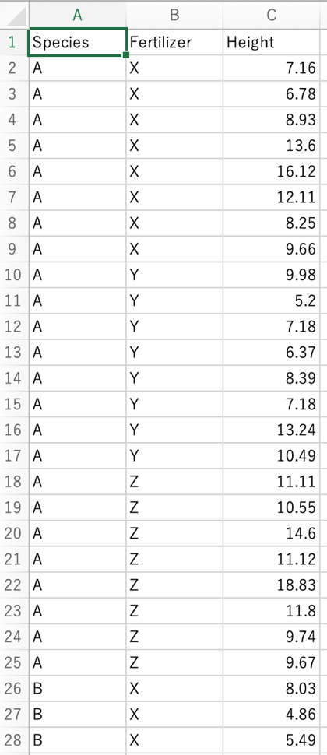
練習1
renshu1: 2種の植物に3種類の肥料を与えて一定期間育てた際の苗高（㎝）を測定した。肥料と種の違いが苗高に与える影響を二元配置分散分析で調べたい。
同じ因子に複数の行が使われる=繰り返しあり
 | 要因A | 種 （a = 2）
要因B |  | 種A | 種B
肥料の 種類 (b = 3) | 肥料X | 7.16 13.60 8.25 6.78 16.12 9.66 8.93 12.11 | 8.03 10.42 6.14 4.86 10.09 5.88 5.49 11.76
 | 肥料Y | 9.98 6.37 13.24 5.20 8.39 10.49 7.18 7.18 | 4.47 10.11 6.49 7.82 10.00 5.43 5.75 11.82
 | 肥料Z | 11.11 11.12 9.74 10.55 18.83 9.67 14.60 11.80 | 9.63 14.55 17.13 6.38 13.40 12.23 9.99 14.29
スタック形式に変換
スタック形式
“renshu1.csv”

Slide 24
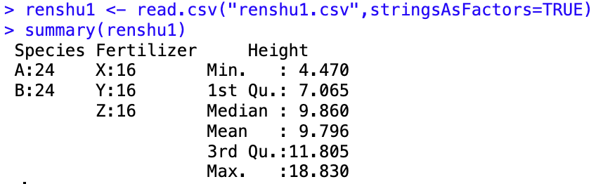
授業.Rmd
# 文字列は最初から因子として認識してほしいのでstringsAsFactors=TRUEをつける。
renshu1 <- read.csv("renshu1.csv",stringsAsFactors=TRUE)
# 正しく読み込まれたか確認。
summary(renshu1)

Slide 25
グラフを描いてデータを確認する
因子が2つあるのでグラフも2つ
# 肥料ごと
boxplot(renshu1$Height~ renshu1$Fertilizer)
stripchart(renshu1$Height~ renshu1$Fertilizer,vertical=TRUE, method="jitter", ylab="Height",add=TRUE)
# 種ごと
boxplot(renshu1$Height~ renshu1$Species)
stripchart(renshu1$Height~ renshu1$Species,vertical=TRUE, method="jitter", ylab="Height",add=TRUE)

Slide 26
正規性・等分散性のチェック
# 正規性のチェックにKolmogorov-Smirnov検定を用いる。
require(nortest)
tapply(renshu1$Height,renshu1$Fertilizer,lillie.test)
tapply(renshu1$Height,renshu1$Species,lillie.test)
# 等分散性はBartlett検定を行う。
require(nortest)
tapply(renshu1$Height,renshu1$Fertilizer,lillie.test)
tapply(renshu1$Height,renshu1$Species,lillie.test)
すべてp>0.05で前提条件を満たす

Slide 27
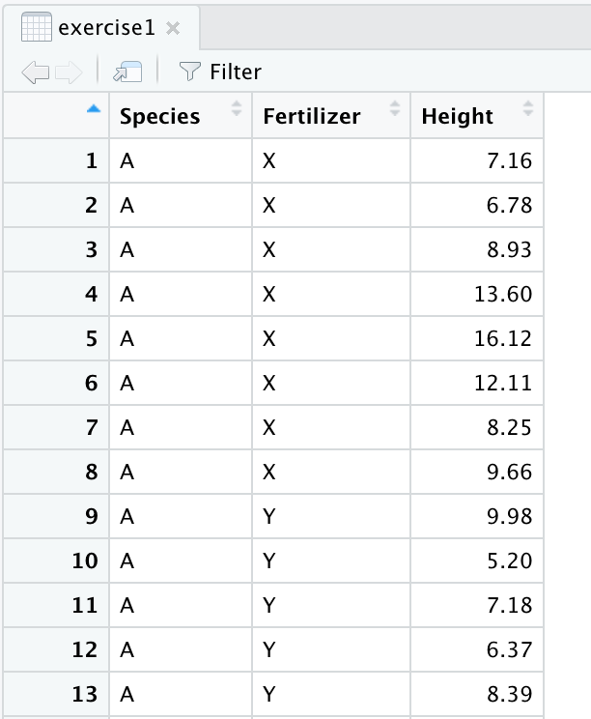
分散分析のコマンドは
*
データフレームrenshu1の
コマンドの説明
summary(aov(Height~Fertilizer*Species,data=renshu1))
ベクターHeightを目的変数に
ベクターFertilizerとSpeciesを説明変数に、交互作用も考慮
aov: 分散分析を実行
summary: 要約を表示

Slide 28
分散分析の結果は
出力は以下のようになる
肥料
Df Sum Sq Mean Sq F value Pr(>F)
Fertilizer 2 144.8 72.38 8.218 0.000973 ***
Species 1 14.0 13.98 1.587 0.214738
Fertilizer:Species 2 13.2 6.62 0.751 0.477994
Residuals 42 369.9 8.81
---
Signif. codes: 0 ‘***’ 0.001 ‘**’ 0.01 ‘*’ 0.05 ‘.’ 0.1 ‘ ’ 1
種
交互作用
残差
Fertilizer（肥料）に*** (0.1%水準で有意)

Slide 29
仮説を確認し、解釈する
肥料Fertilizerの主効果
  帰無仮説H₀: 種の効果がない （F_{A}<F(dfA,dfR,α)）
  対立仮説H₁: 種の効果がある （F_{A}≥F(dfA,dfR,α)）
植物種Speciesの主効果
  帰無仮説H₀: 肥料の効果がない（F_{B}<F(dfB,dfR,α)）
  対立仮説H₁: 肥料の効果がある（F_{B}≥F(dfB,dfR,α)）
FertilizerとSpeciesの交互作用
  帰無仮説H0: 植物種と肥料の効果に交互作用がない（F_{A×B}<F(dfA×B,dfR,α)）
  対立仮説H1: 交互作用がある（F_{A×B} ≥ F(dfA×B,dfR,α)）
p<0.001より肥料の効果はある
p=0.21>0.05より種の効果はない
p=0.48>0.05より交互作用はない

Slide 30
2元配置での多重比較の使い分け
要因A×要因Bの交互作用があった場合
  全群間での（つまり各マスを展開して）多重比較を行う。
  多重比較の方法は前回の講義で説明したものと同じ。
要因A×要因Bの交互作用がない場合
  要因をまたぐような群間比較（例：A₁B₁とA₂B₁）に意味がない。
  要因単独の効果があれば、その要因の水準間で比較可能。
  多重比較の方法は前回の講義で説明したものと同じ。

Slide 31
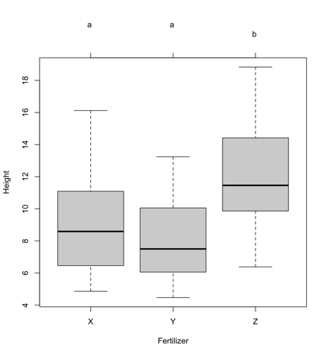
Tukey-Kramerを使用
multcompパッケージを利用
以下のコードを実行
グラフも描いてみる
library(multcomp)
result1 <- aov(Height~Fertilizer,data=renshu1) # 分散分析の結果をresult1に格納
summary(result1) # 結果を表示する
result2 <- glht(result1, linfct = mcp(Fertilizer = "Tukey")) # Tukey-Kramerの結果をresult2に格納
summary(result2) # 結果を表示する
cld(result2) # compact letter displayで多重比較の結果を表示
plot(cld(result2)) # compact letter displayつきの箱ひげ図を描く
肥料Zだけ成育が異なることがわかった

Slide 32
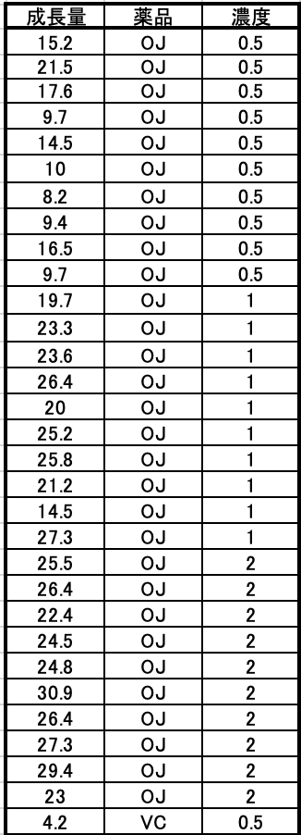
交互作用がある例
練習2. 薬品2種類と濃度3種類での成長量(g)の違い
成長量 |  | 濃度(mg)
 |  | 0.5 |  | 1 |  | 2
薬品 | OJ | 15.2 | 10.0 | 19.7 | 25.2 | 25.5 | 30.9
 |  | 21.5 | 10.5 | 23.3 | 25.8 | 26.4 | 26.5
 |  | 17.6 | 9.4 | 23.6 | 21.2 | 22.4 | 27.2
 |  | 11.0 | 16.5 | 26.4 | 14.5 | 24.5 | 29.4
 |  | 14.4 | 9.7 | 20.0 | 27.3 | 24.8 | 23.0
 | VC | 4.2 | 10.0 | 16.5 | 17.3 | 23.6 | 32.5
 |  | 11.5 | 11.2 | 16.5 | 13.6 | 18.5 | 26.7
 |  | 7.3 | 11.2 | 15.2 | 14.5 | 33.9 | 21.5
 |  | 5.8 | 5.2 | 17.3 | 18.8 | 25.5 | 23.3
 |  | 6.4 | 7.0 | 22.5 | 15.5 | 26.4 | 29.5
スタック形式
今日のデータファイルはTAB区切りテキスト（.tsv）
renshu2.tsv

Slide 33
データ読み込み
# この例題のデータはタブ区切りテキスト（.tsv）になっている
# read.delim()で読み込める。`stringsAsFactors=TRUE`で文字のデータを因子として認識させる。
# Nodoは因子のクラス名が数値のみで因子として認識してくれないので因子に変換しておく。
renshu2 <- read.delim("renshu2.tsv", stringsAsFactors=TRUE)
renshu2$Nodo <- as.factor(renshu2$Nodo)
summary(renshu2)

Slide 34
正規性と等分散性の確認
# 正規性（Kolmogorov-Smirnov検定）
require(nortest)
tapply(renshu2$Growth,renshu2$Yaku,lillie.test)
tapply(renshu2$Growth,renshu2$Nodo,lillie.test)
# 等分散性はBartlett検定を行う。
require(nortest)
bartlett.test(Growth~Yaku, data=renshu2)
bartlett.test(Growth~Nodo, data=renshu2)

Slide 35
Rコマンド（二元配置分散分析、繰り返しあり）
summary(aov(Growth ~ Yaku*Nodo,data=renshu2))
Yakuの主効果
Df Sum Sq Mean Sq F value Pr(>F)
Yaku 1 218.5 218.5 17.222 0.000119 ***
Nodo 2 2369.4 1184.7 93.373 < 2e-16 ***
Yaku:Nodo 2 114.2 57.1 4.499 0.015595 *
Residuals 54 685.1 12.7
---
Signif. codes: 0 ‘***’ 0.001 ‘**’ 0.01 ‘*’ 0.05 ‘.’ 0.1 ‘ ’ 1
Nodoの主効果
交互作用
この例では、Nodo、Yaku単独の効果（主効果、差がある）だけでなく、交互作用も有意（交互作用がある、P=0.0156<0.05）となった

Slide 36
ところで交互作用とは
要因の間で相互作用があるという意味だが
この例では、たとえば
「薬品VCのほうが効果への濃度の影響が大きい」
というような説明ができるかもしれない（いろんな言葉が使える）

Slide 37
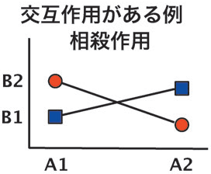
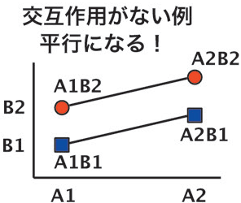
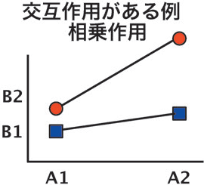
ありがちな交互作用の例

Slide 38
多重比較
要因A×要因Bの交互作用があった場合
  全群間での（つまり各群を1次元に展開して）多重比較を行う。
  多重比較の方法は前回の講義で説明したものと同じ。
要因A×要因Bの交互作用がない場合
  要因をまたぐような群間比較（例：A₁B₁とA₂B₁）に意味がない。
  要因単独の効果があれば、その要因の水準間で比較可能。
  多重比較の方法は前回の講義で説明したものと同じ。

Slide 39
交互作用がある場合
囲んだそれぞれを比較しなければならない（この場合は3x2で6群）
交互作用がある場合は主因子の比較にはあまり意味がないのが理由
薬品2種類と濃度3種類での成長量(g)の違い
成長量 |  | 濃度(mg)
 |  | 0.5 |  | 1 |  | 2
薬品 | OJ | 15.2 | 10.0 | 19.7 | 25.2 | 25.5 | 30.9
 |  | 21.5 | 10.5 | 23.3 | 25.8 | 26.4 | 26.5
 |  | 17.6 | 9.4 | 23.6 | 21.2 | 22.4 | 27.2
 |  | 11.0 | 16.5 | 26.4 | 14.5 | 24.5 | 29.4
 |  | 14.4 | 9.7 | 20.0 | 27.3 | 24.8 | 23.0
 | VC | 4.2 | 10.0 | 16.5 | 17.3 | 23.6 | 32.5
 |  | 11.5 | 11.2 | 16.5 | 13.6 | 18.5 | 26.7
 |  | 7.3 | 11.2 | 15.2 | 14.5 | 33.9 | 21.5
 |  | 5.8 | 5.2 | 17.3 | 18.8 | 25.5 | 23.3
 |  | 6.4 | 7.0 | 22.5 | 15.5 | 26.4 | 29.5

Slide 40
Rでその6群に変換（展開）できないか？
# `Yaku`と`Nodo`をつなげて`YakuNodo`という列を追加する。これで6つの試験区をばらばらにして比較できる。
renshu2$YakuNodo <- with(renshu2, paste(Yaku,Nodo,sep=""))
summary(renshu2)
# YakuNodoがcharacterとして認識されているようだ。因子に変換する。
renshu2$YakuNodo <- as.factor(renshu2$YakuNodo)
summary(renshu2)

Slide 41
多重比較の前に正規性と等分散性をたしかめる
tapply(renshu2$Growth,renshu2$YakuNodo,lillie.test)
bartlett.test(Growth ~ YakuNodo, data=renshu2)

Slide 42
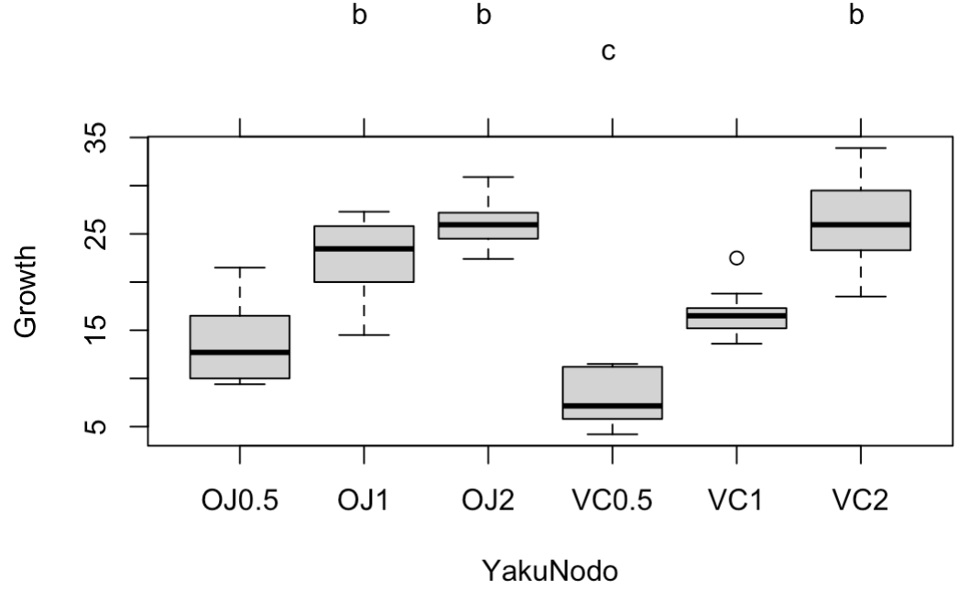
多重比較はまたTukey-Kramerを使う
例の一連のコマンドが使える
library(multcomp)
result1 <- aov(Growth~YakuNodo,data=renshu2) # 分散分析の結果をresult1に格納
summary(result1) # 結果を表示する
result2 <- glht(result1, linfct = mcp(YakuNodo = "Tukey")) # Tukey-Kramerの結果をresult2に格納
summary(result2) # 結果を表示する
cld(result2) # compact letter displayで多重比較の結果を表示
plot(cld(result2)) # compact letter displayつきの箱ひげ図を描く

Slide 43
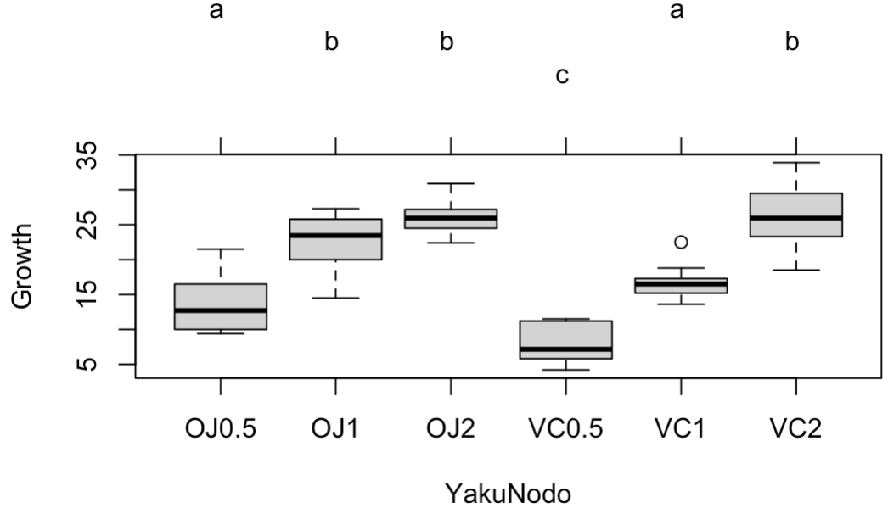
グラフのaが消えているようなので一工夫
par()$mar # 上が切れるのでマージンを確認（私の場合は5.1 4.1 4.1 2.1）
par(mar=c(5.1, 4.1, 6, 2.1)) # 上のマージンを広げる
plot(cld(result2)) # compact letter displayつきの箱ひげ図を描く

Slide 44

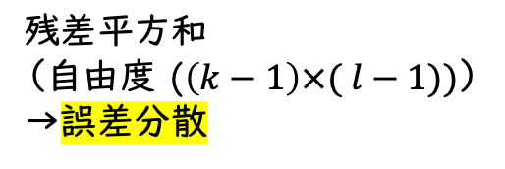
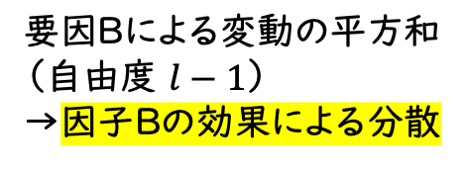
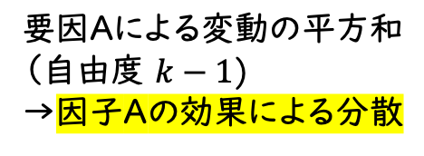
繰り返しなしの場合、平方和が一次元に分割されるイメージ
データ総数$N$、$k × l$群の、対応なし、繰り返しなしの二元配置）
総平方和
総変動の平方和（自由度 N-1= $kl−1$）
分割
分割
要因Bによる変動の平方和
（自由度 $l−1$）
→因子Bの効果による分散
要因Aによる変動の平方和
（自由度 $k−1$)
→因子Aの効果による分散
残差平方和
（自由度 ($\left(k−1\right)×( l−1))$）
→誤差分散
どの分散が誤差分散と異なるかどうかをF検定で調べる
→有意ならその因子が平均値に影響を与える
3つの自由度の和がN-1

Slide 45
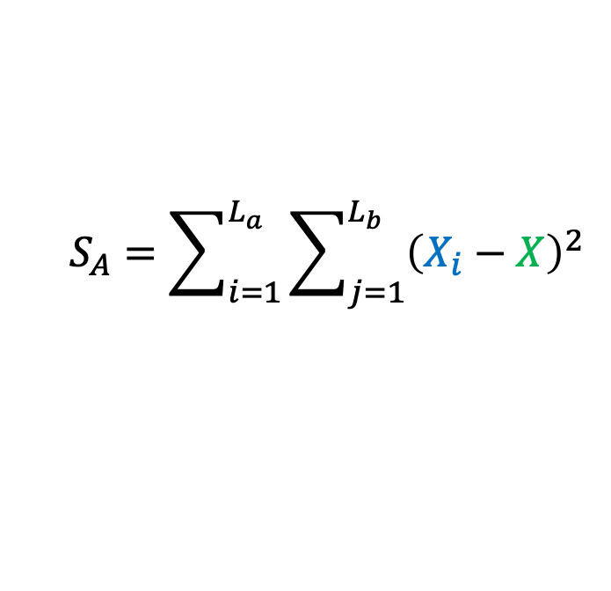
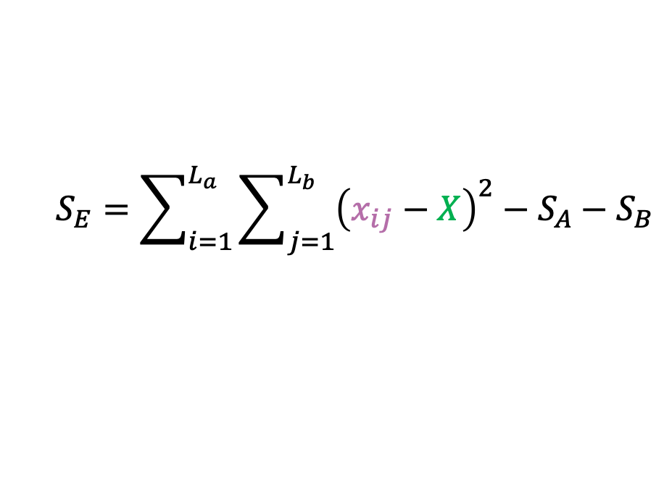
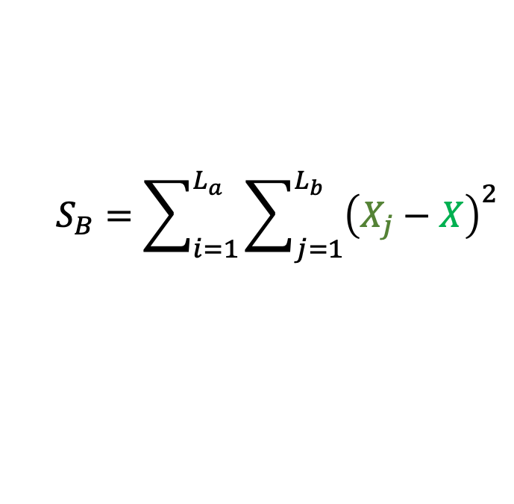
分散分析表（繰り返しなし）
要因 | 偏差平方和 | 自由度 | 平均平方和（≒不偏分散） | 分散比
要因Aによる変動 | S_{A} | df_{A}=L_{a}-1 | V_{A}=S_{A}/df_{A} | F_{A}=V_{A}/V_{E}
要因Bによる変動 | S_{B} | df_{B}=L_{b}-1 | V_{B}=S_{B}/df_{B} | F_{B}=V_{B}/V_{E}
誤差変動 | S_{E} | df_{E}= (L_{a}-1)(L_{b}-1) | V_{E}=S_{E}/df_{E}
総変動 | S_{T} | df_{T}=N-1
$$S_{A}=\sum_{i=1}^{L_{a}}{\sum_{j=1}^{L_{b}}{{\left(X_{i}−X\right)}^{2}}}$$
要因Aによる変動を表す平方和
$$S_{B}=\sum_{i=1}^{L_{a}}{\sum_{j=1}^{L_{b}}{{\left(X_{j}−X\right)}^{2}}}$$
要因Bによる変動を表す平方和
$$S_{E}=\sum_{i=1}^{L_{a}}{\sum_{j=1}^{L_{b}}{{\left(x_{ij}−X\right)}^{2}}−S_{A}−S_{B}}$$
残り（残差、residual）の平方和

Slide 46
仮説（繰り返しなし）
仮説1：要因Aの主効果
  帰無仮説H₀: 要因Aの効果がない（F_{A}<F(df_{A},df_{E},α)）
  対立仮説H₁: 要因Aの効果がある（F_{A}≥F(df_{A},df_{E},α)）
仮説2 ：要因Bの主効果
  帰無仮説H₀: 要因Bの効果がない（F_{B}<F(df_{B},df_{E},α)）
  対立仮説H₁: 要因Bの効果がある（F_{B}≥F(df_{B},df_{E},α)）

Slide 47
「繰り返しなし」の例
練習3. 成型温度4種類と触媒量3種類での強度(kg/mm²)
 |  | 触媒量
 |  | 0.50% | 1.00% | 1.50%
成型温度（℃） | 80 | 14.0 | 13.0 | 13.5
 | 90 | 13.5 | 12.0 | 13.0
 | 100 | 13.5 | 11.0 | 12.5
 | 110 | 11.5 | 11.0 | 13.0
普通の人はこのように表を作るが、このワイド形式はRでの解析には不便なのを思い出して！
水準名（因子の種類の名前）が数値なのも良くない（数値として扱うのは12回目以降で！）

Slide 48
スタック形式に変更
成型温度 | 触媒量 | 強度
80 | 0.5% | 14.0
80 | 1.0% | 13.0
80 | 1.5% | 13.5
90 | 0.5% | 13.5
90 | 1.0% | 12.0
90 | 1.5% | 13.0
100 | 0.5% | 13.5
100 | 1.0% | 11.0
100 | 1.5% | 12.5
110 | 0.5% | 11.5
110 | 1.0% | 11.0
110 | 1.5% | 13.0
ひとつの因子の組合せにデータが一つしか無い（繰り返し無し）
スタック形式に変更

Slide 49
R向きのデータフォーマット
Temp | Shoku | Kyodo
T80 | S0.5 | 14.0
T80 | S1.0 | 13.0
T80 | S1.5 | 13.5
T90 | S0.5 | 13.5
T90 | S1.0 | 12.0
T90 | S1.5 | 13.0
T100 | S0.5 | 13.5
T100 | S1.0 | 11.0
T100 | S1.5 | 12.5
T110 | S0.5 | 11.5
T110 | S1.0 | 11.0
T110 | S1.5 | 13.0
ヘッダーを半角に変更
TempとShokuの水準名は因子（質的）変数なので頭に文字（T、S）を付けた
renshu3.tsv

Slide 50
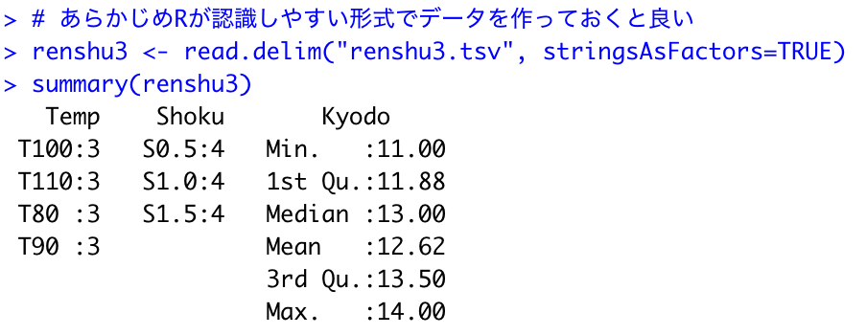
データ読み込み
# あらかじめRが認識しやすい形式でデータを作っておくと良い
renshu3 <- read.delim("renshu3.tsv", stringsAsFactors=TRUE)
summary(renshu3)

Slide 51
正規性と等分散性
# 正規性の検定 Shapiro-Wilkを用いてみる
require(nortest)
tapply(renshu3$Kyodo,renshu3$Temp,shapiro.test)
tapply(renshu3$Kyodo,renshu3$Shoku,shapiro.test)
# 等分散性はBartlett検定を行う。
require(nortest)
bartlett.test(Kyodo~Temp, data=renshu3)
bartlett.test(Kyodo~Shoku, data=renshu3)

Slide 52
二元配置分散分析（繰り返しなし）
# TempとShokuの間が+になる
summary(aov(Kyodo~Temp+Shoku,data=renshu3))
ここが+
> summary(aov(Kyodo~Temp+Shoku,data=renshu3))
Df Sum Sq Mean Sq F value Pr(>F)
Temp 3 4.563 1.5208 3.842 0.0756 .
Shoku 2 4.625 2.3125 5.842 0.0391 *
Residuals 6 2.375 0.3958
---
Signif. codes: 0 '***' 0.001 '**' 0.01 '*' 0.05 '.' 0.1 ' ' 1
Temp（温度）の"."はｐが0.05と0.1の間であることを示す。判断を保留する場合が多い。
Shoku（触媒）は5%水準で有意になったので多重比較を行う。

Slide 53
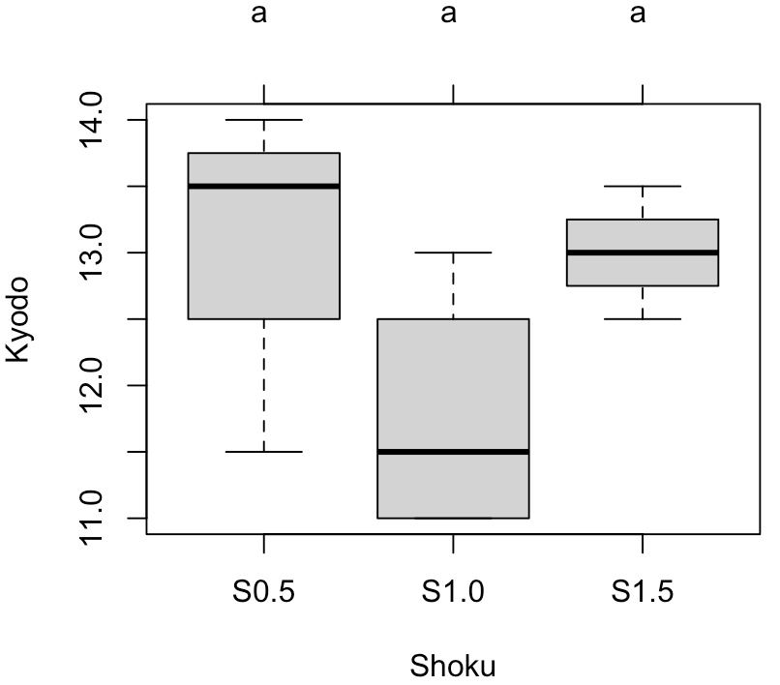
多重比較（Tukey-Kramer）のおきまりのコード
# 触媒についての多重比較
library(multcomp)
result1 <- aov(Kyodo~Shoku,data=renshu3) # 分散分析の結果をresult1に格納
summary(result1) # 結果を表示する
result2 <- glht(result1, linfct = mcp(Shoku = "Tukey")) # Tukey-Kramerの結果をresult2に格納
summary(result2) # 結果を表示する
cld(result2) # compact letter displayで多重比較の結果を表示
plot(cld(result2)) # compact letter displayつきの箱ひげ図を描く
この場合、どの触媒量にも差が無い

Slide 54
多重比較（Tukey-Kramer）のおきまりのコード、ただし温度もモデルに入れ込んで考慮
# 触媒についての多重比較
library(multcomp)
result1 <- aov(Kyodo~Shoku+Temp,data=renshu3) # 分散分析の結果をresult1に格納
summary(result1) # 結果を表示する
result2 <- glht(result1, linfct = mcp(Shoku = "Tukey")) # Tukey-Kramerの結果をresult2に格納
summary(result2) # 結果を表示する
cld(result2) # compact letter displayで多重比較の結果を表示
plot(cld(result2)) # compact letter displayつきの箱ひげ図を描く
温度も考慮

Slide 55

Compact letter displayつきのグラフを解釈
触媒0.5と1.0の間に差があり、触媒1.5はどちらとも差がないと言える。

Slide 56
分散分析（2因子、1因子は対応あり（=反復測定））
練習4 薬剤の投与前、投与1週後、2週後の血圧（mmHg）
（興味のある）要因としては１つだけど、データに対応がある場合の一元配置分散分析（repeated measures one-way ANOVA）は、各群のデータが１つしかない場合の二元配置分散分析と同じようにして解析できる。ただし、多重比較を行う場合は要注意（後述）。
この検定は、同じ人が米の食味調査で採点するような場合が同じケースになる。
薬剤の投与前、投与1週後、2週後の血圧（mmHg）
被験者 | 投与前 | 1週後 | 2週後
A | 116 | 106 | 108
B | 128 | 102 | 100
C | 129 | 111 | 108
D | 137 | 118 | 114
E | 140 | 116 | 110
薬剤の投与前後、および経過時間による血圧の変動を知りたい！
同一の人からデータを取得している（対応あり）

Slide 57
Rでの手順
データ読み込み
正規性・等分散性の検定（省略）
ANOVA（繰り返しなしの二元配置分散分析と同じ）
renshu4 <- read.delim("renshu4.tsv", stringsAsFactors=TRUE)
summary(renshu4)
summary(aov(mmHg ~ Time + ID, data= renshu4))
薬剤投与後の時間経過に効果あり
> summary(aov(mmHg ~ Time + ID, data=Dataset))
Df Sum Sq Mean Sq F value Pr(>F)
Time 2 1445.2 722.6 35.509 0.000105 ***
ID 4 470.4 117.6 5.779 0.017355 *
Residuals 8 162.8 20.4
---
Signif. codes: 0 '***' 0.001 '**' 0.01 '*' 0.05 '.' 0.1 ' ' 1
被験者間の差もあるがここでは興味の対象外

Slide 58
多重比較は注意が必要
時間経過の群間の差（有意になった）のでその詳細を知りたい
Bonferroniでやってみる（paired=T）
  Tukey -Kramerは一発でする方法がわかりませんでした（地道にやればできる）
pairwise.t.test(renshu4$mmHg, renshu4$Time, paired=T, p.adj="bonf")
> pairwise.t.test(exercise4$mmHg, exercise4$Time, paired=T, p.adj="bonf")
Pairwise comparisons using paired t tests
data: exercise4$mmHg and exercise4$Time
Mae OneWeek
OneWeek 0.0067 -
TwoWeeks 0.0141 0.3647
P value adjustment method: bonferroni
Maeだけが異なる

Slide 59
課題がんばってください
ただし、正規性の検定・等分散の検定はスキップして良い。

